Slide 1




Slide 2





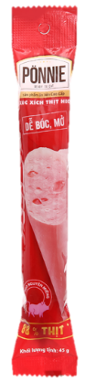

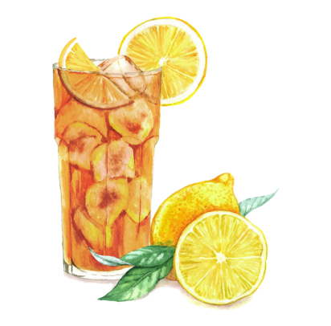



Học tiếp
Notes:
Cách chơi: Bấm vào số câu hỏi, trả lời xong bấm vào hộp quà góc màn hình để quay lại slide, bấm vào hộp quà phía dưới để mở quà tặng

Slide 3

1. Đầu vuông đuôi vắn như nhau
Thân chia nhiều đốt rất mau, rất đều
Tính tình chân thực đáng yêu
Muốn biết dài ngắn mọi chiều có em?
Thước kẻ

Slide 4
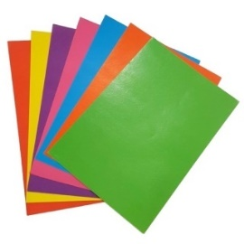
2.
Đây là gì?
Đáp án: Giấy màu

Slide 5
3. Đủ màu: trắng, xám, đỏ, vàng
Nước vào sẽ dẻo, dễ dàng nặn chơi
Trở nên rắn chắc khi khô
Nhà ai cũng có vài đồ đã nung?
Đất sét

Slide 6
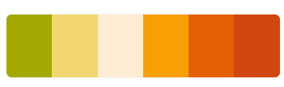

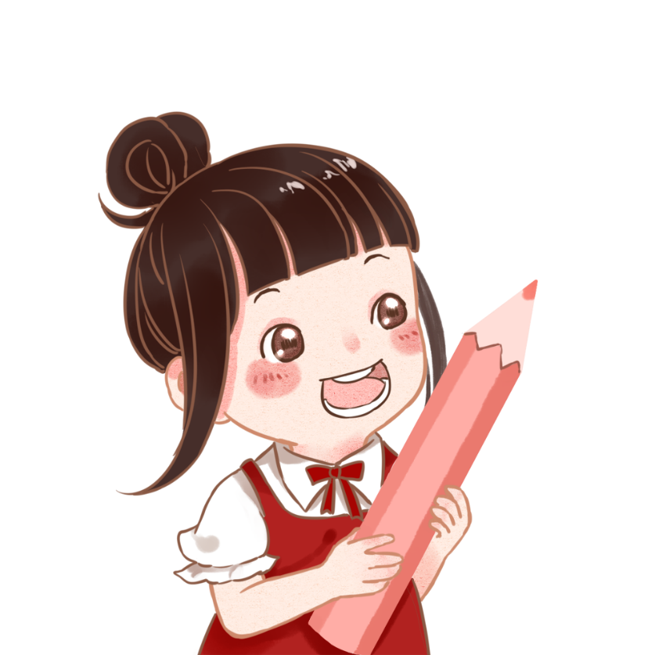
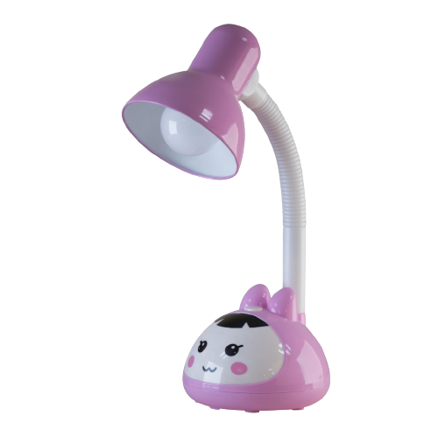
PHẦN 2 : THỦ CÔNG KĨ THUẬT
Bài 7: Dụng cụ và vật liệu làm thủ công ( tiết 1)

Slide 7


Kể được tên một số vật liệu, dụng cụ đơn giản để làm thủ công.
Lựa chọn được vật liệu làm thủ công phù hợp, đúng yêu cầu.

Slide 8


Slide 9
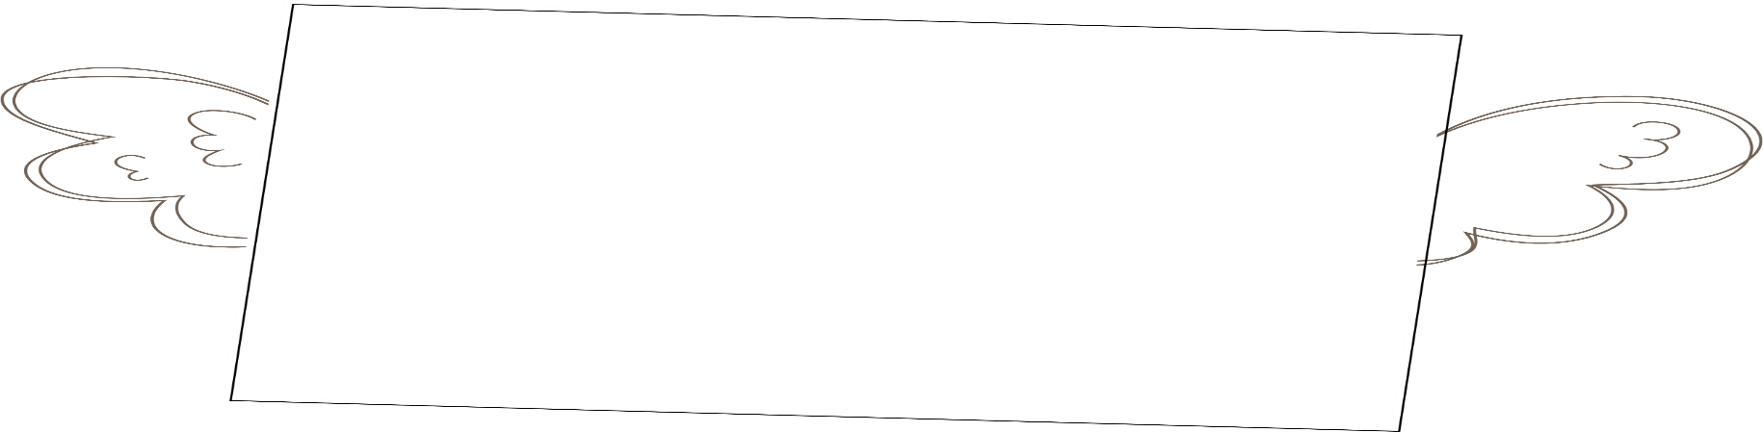

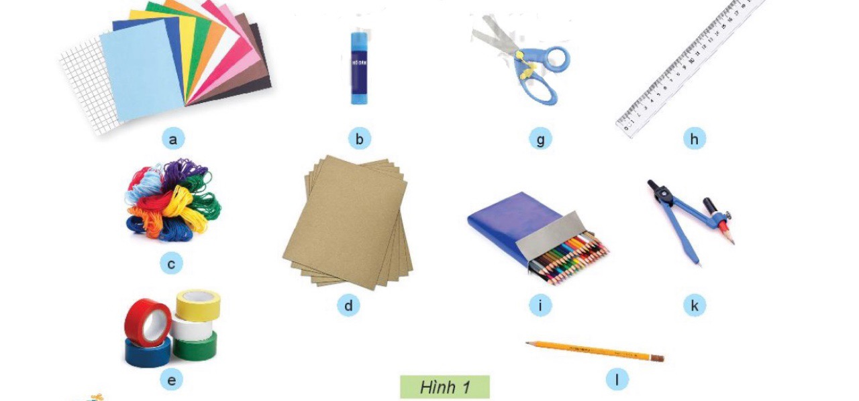
1.Dụng cụ và vật liệu làm thủ công
TRÒ CHƠI
“ Nhìn nhanh nhớ đúng”
Quan sát và ghi nhớ tên của các đồ vật sau:
Làm việc theo nhóm 4

Slide 10
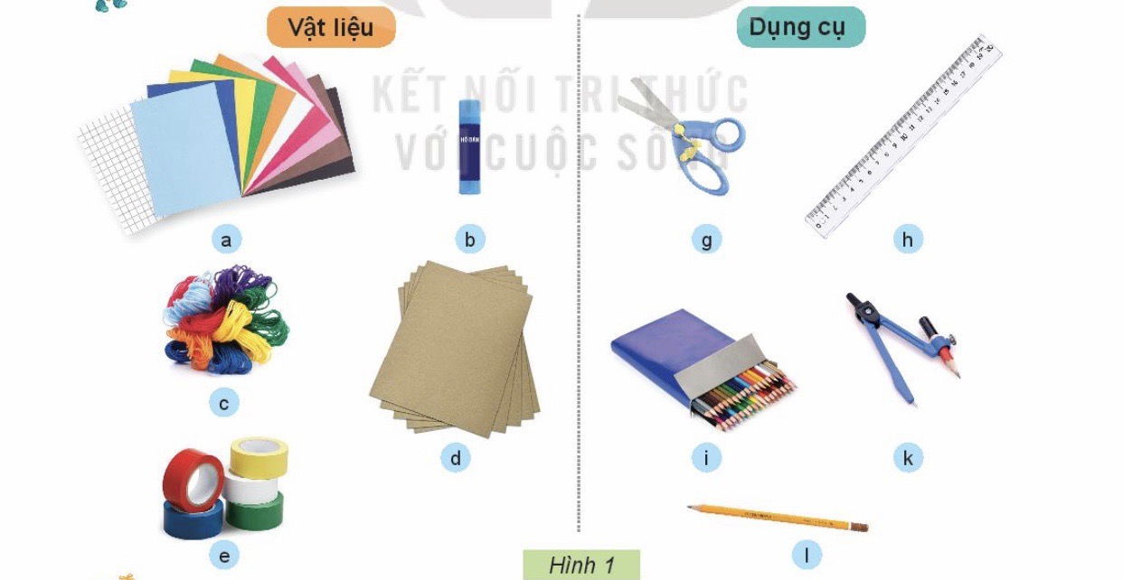
Đồ vật nào gọi là dụng cụ thủ công? Đồ vật nào gọi là vật liệu thủ công?
Em hãy kể thêm một số vật liệu và dụng cụ làm thủ công khác.

Slide 11
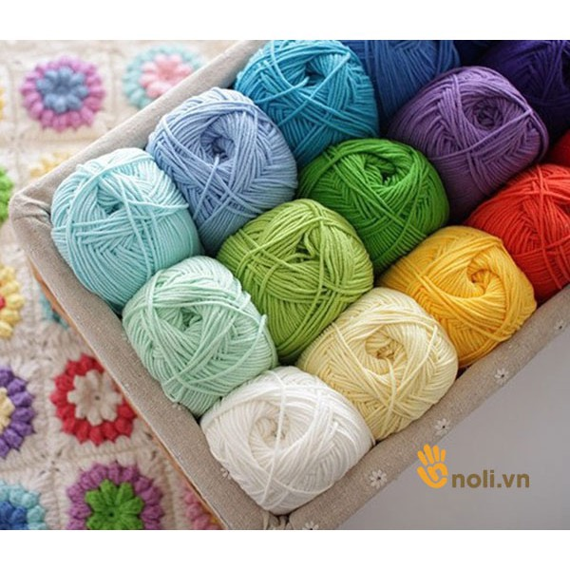
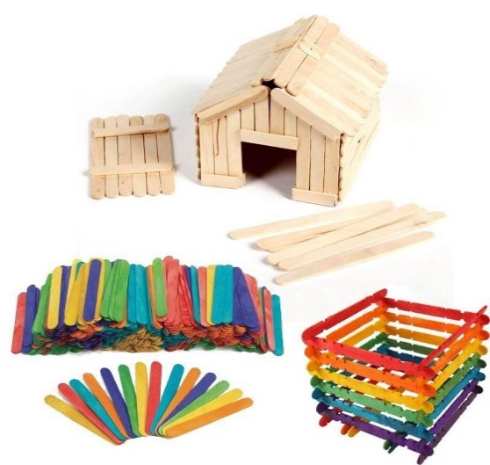
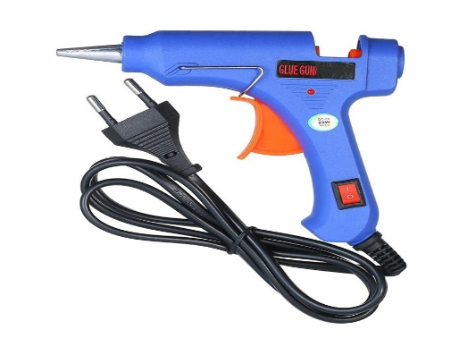
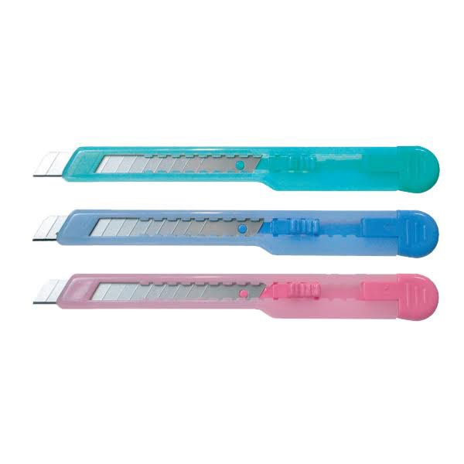
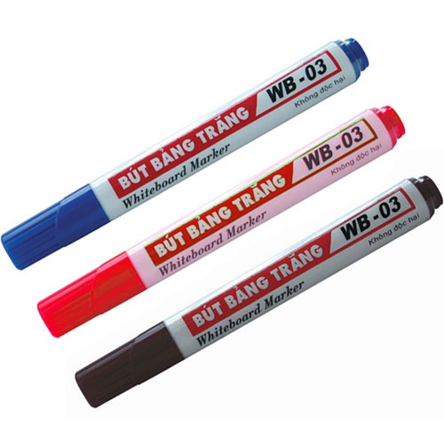
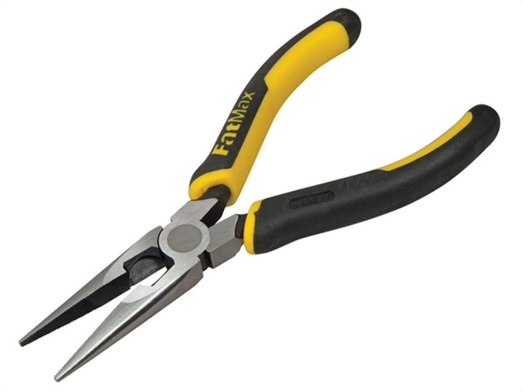
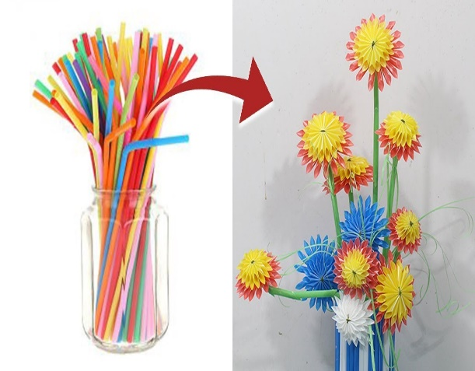
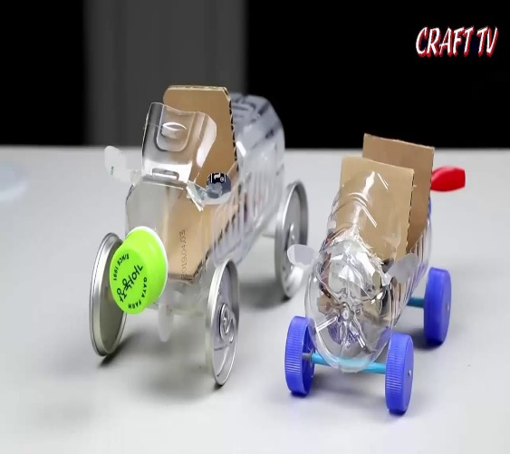
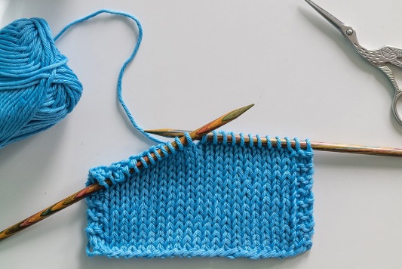
Dụng cụ và vật liệu thủ công là những yếu tố chính tạo ra các sản phẩm thủ công.
VẬT LIỆU
DỤNG CỤ

Slide 12
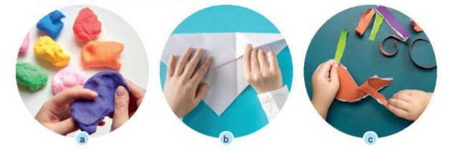
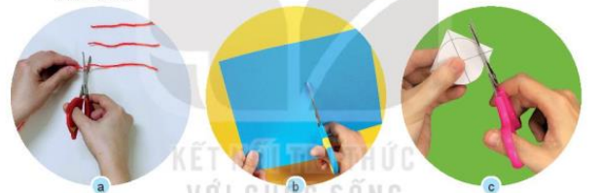

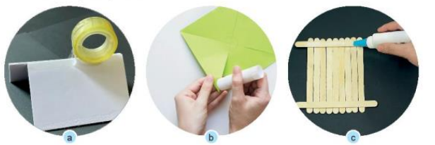
Em hãy quan sát và gọi tên các cách tạo hình với vật liệu thủ công
trong các hình dưới đây.

Slide 13











Slide 14
Xé, nặn, gấp
Dán bằng hồ, keo sữa, băng dính
Cắt theo đường thẳng, đường cong, cắt thành nhiều đoạn
Dùng tay
TẠO HÌNH
VỚI VẬT LIỆU
THỦ CÔNG
Dùng kéo cắt
Dùng vật liệu hỗ trợ dán

Slide 15
2. Lựa chọn vật liệu làm thủ công
Quan sát các vật liệu thủ công mà nhóm mình đã chuẩn bị
Cho biết vật liệu nào có tính chất mềm, cứng, thấm nước, không thấm nước.
Hoàn thành VBT
Tên vật liệu | Tính chất
Thảo luận nhóm tổ

Slide 16



Slide 17
Tên vật liệu | Tính chất
Ống hút giấy | Mềm, thấm nước
Que gỗ | Cứng, thấm nước
Dây buộc | Mềm, thấm nước
Đất nặn | Mềm, không thấm nước
Giấy bìa | Mềm, thấm nước
Pho – mếch | Cứng, không thấm nước

Slide 18

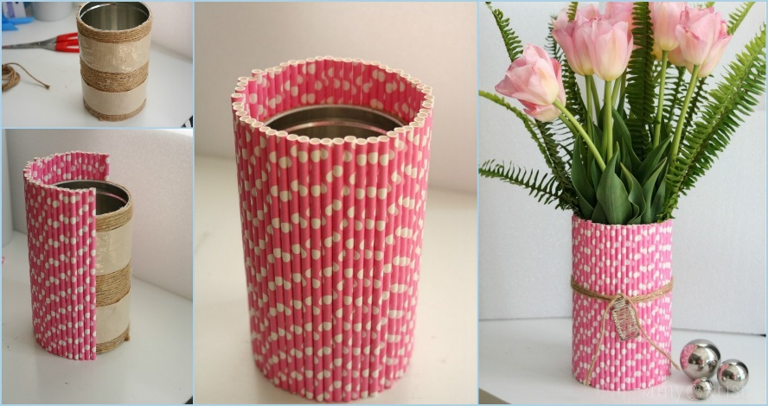
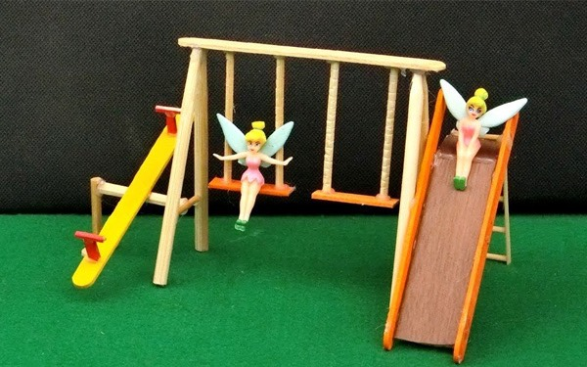
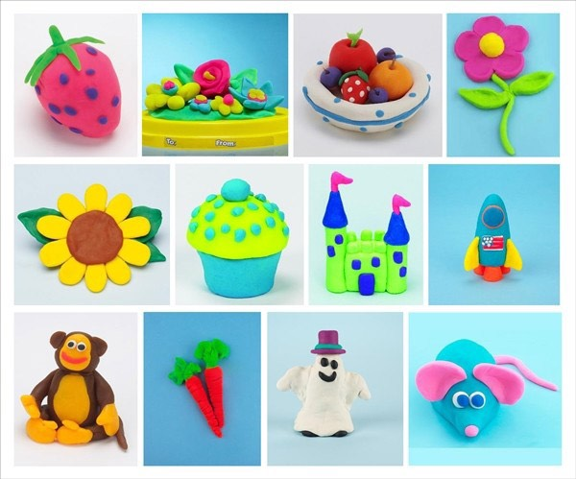
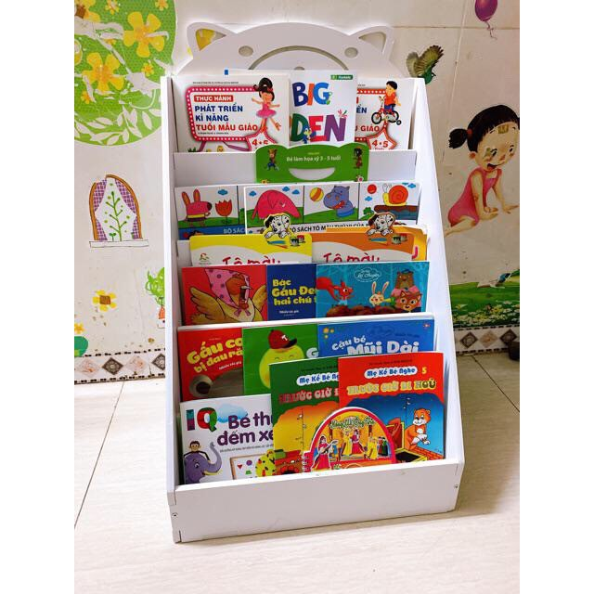
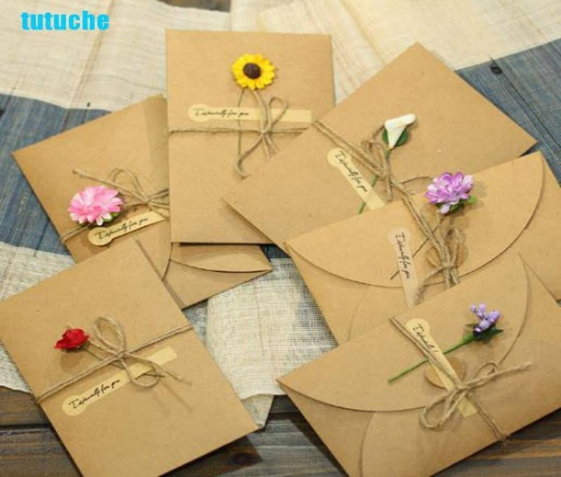
Em hãy nêu một số sản phẩm thủ công được tạo ra từ các vật liệu trên?
Mỗi vật liệu khác nhau có thể tạo ra các sản phẩm thủ công khác nhau.

Slide 19
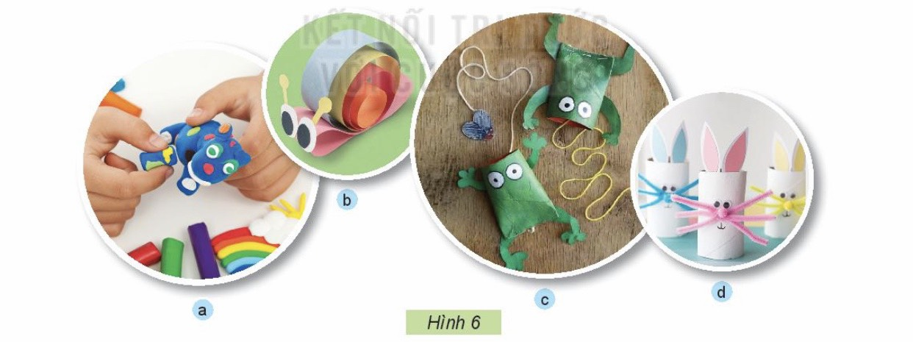
Em hãy quan sát các sản phẩm thủ công trong Hình 6
và cho biết:
Đây là những sản phẩm thủ công nào?
Sản phẩm ấy được làm từ những vật liệu nào?

Slide 20
Ghi nhớ:
Vật liệu làm thủ công có nhiều loại. Khi lựa chọn vật liệu làm thủ công, cần chọn loại có tính chất phù hợp, an toàn, không độc hại và tận dụng vật liệu tái chế.

Slide 21

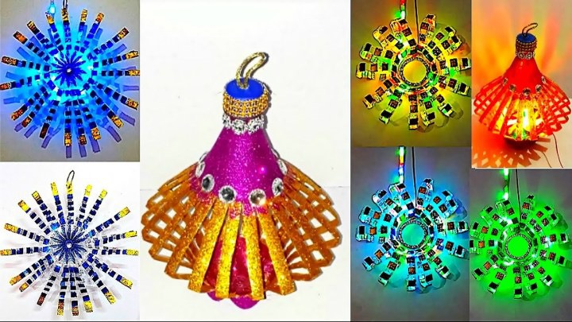
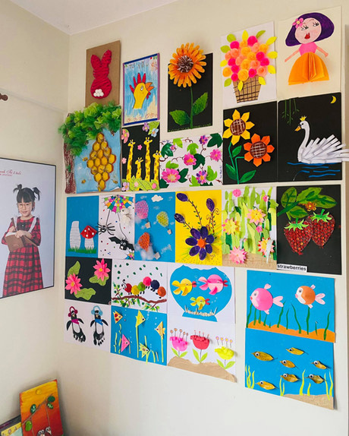
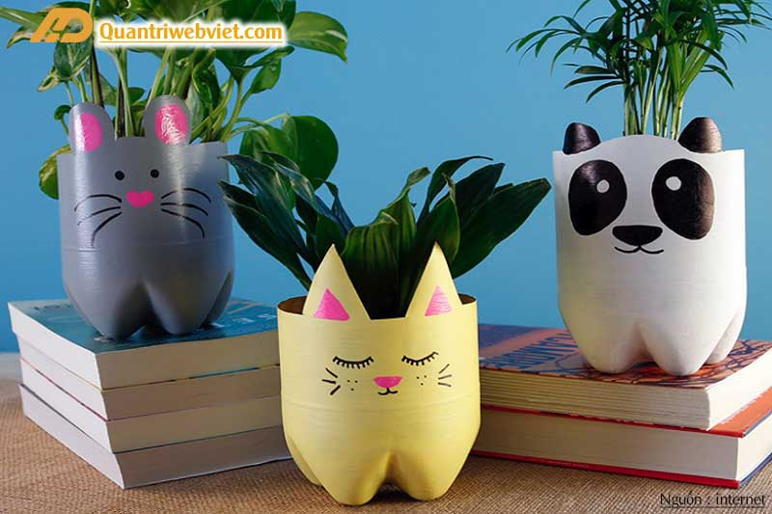
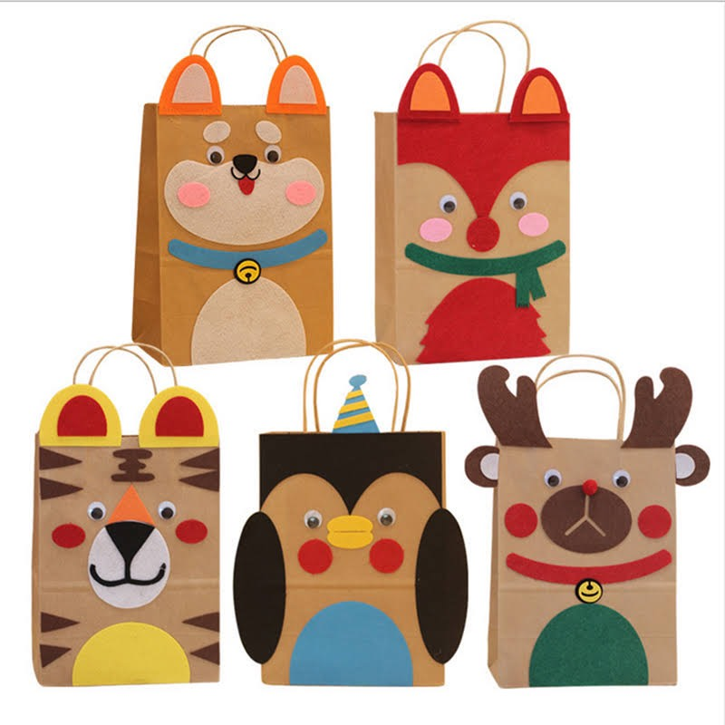
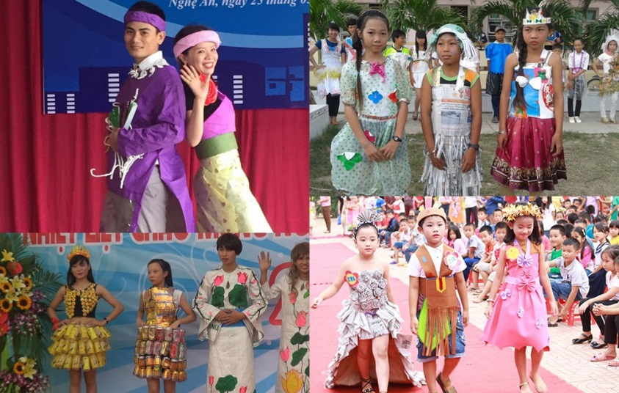
Em hãy nêu thêm những sản phẩm thủ công làm từ
vật liệu tái chế.

Slide 22


Slide 23

- Tiết học giúp con biết thêm những kiến thức gì?
- Con có cảm nhận gì về tiết học này?

